Slide 1


JavaScript进阶
---JS预解析

Slide 2
内容提纲
JS解析及执行简介
JS预解析（声明提升）
预解析与作用域

Slide 3

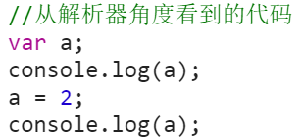
JS解析及执行简介
JS脚本语言（非提前编译，由解析器边解析边执行） - 区别于C/C++编译成二进制和Java/C#编译成字节码（运行在跨平台虚拟机上）的解析执行
JS代码案例（思考：是否会报错，区别于其他语言）
JS的解析和执行过程 - 全局预解析阶段（全局变量和函数声明前置） - 全局顺序执行阶段（变量赋值、函数调用等操作） - 当遇到函数调用时，在执行函数内代码前，进行函数范围内的预解析 - 当存在函数嵌套时，以此类推，会进行多次函数预解析
注：解析和执行是一个不断交替的过程

Slide 4
内容提纲
JS解析及执行简介
JS预解析（声明提升）
预解析与作用域

Slide 5
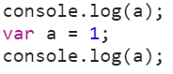
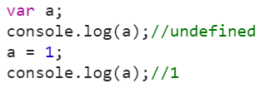
JS预解析-声明提升
预解析主要工作（变量声明和函数声明提升） - 解析器在执行代码前的进行代码扫描（var、function） - 将变量和函数声明在当前作用域（全局、函数）内进行提升
变量声明提升案例
等价于
=>
参见实例demo08_Part1
Notes:
找var和function关键字 ，分块，清晰，去除结果

Slide 6
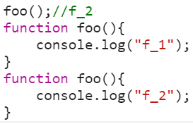
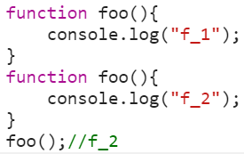
JS预解析-声明提升
函数声明提升案例
等价于
=>
注：ES5中函数及变量声明重复的话，相当于覆盖
参见实例demo08_Part2
Notes:
找var和function关键字 ，分块，清晰，去除结果

Slide 7
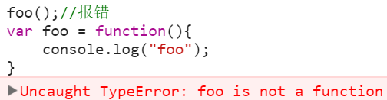
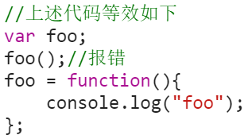
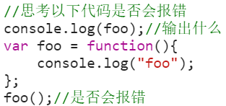
JS预解析-声明提升
同时有var和function关键字时（情形1：函数表达式）
当function前有运算符的话，认定为表达式，不提升
不会对函数进行提升
参见实例demo08_Part3
Notes:
找var和function关键字 ，分块，清晰，去除结果

Slide 8
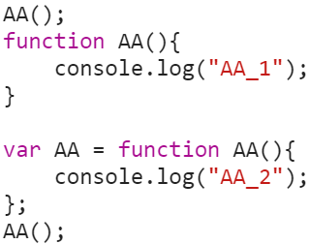
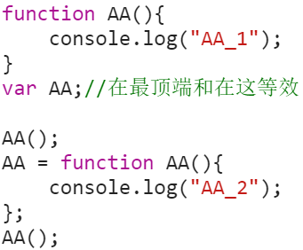
JS预解析-声明提升
同时有var和function关键字时（情形2：变量名同函数名）
函数声明在上，变量声明在下
等价于
=>
参见实例demo08_Part4
Notes:
找var和function关键字 ，分块，清晰，去除结果

Slide 9
内容提纲
JS解析及执行简介
变量及函数声明前置
预解析与作用域

Slide 10
JS变量作用域简介
变量的作用域是指变量在何处可以被访问到 - JS采用的是静态词法作用域，代码完成后作用域链就已形成，与代码的执行顺序无关
全局变量与局部变量 - 全局变量：拥有全局作用域的变量（JS代码中任何地方都可以访问） - 全局变量是跨域了所有函数自身作用域的自由变量，可以在函数内和函数外直接访问 - 局部变量：函数内声明的变量，只在函数体内有定义，作用域是局部性的 - 在函数外不能直接访问函数的局部变量，但可以通过闭包来访问 - 函数内访问同名变量时，局部变量会覆盖全局变量
ES5中无块作用域（ES5作用域缺陷及解决办法参见IIFE） - 全局作用域、函数作用域、 ES5中可以使用函数立即执行表达式来模拟块作用域
参见实例demo09 作用域的案例（回顾）
Notes:
作用域：变量能够引用、函数能够生效的区域

Slide 11
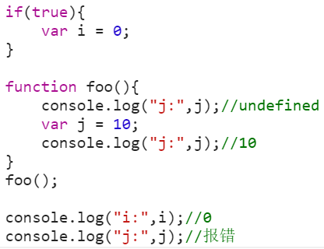
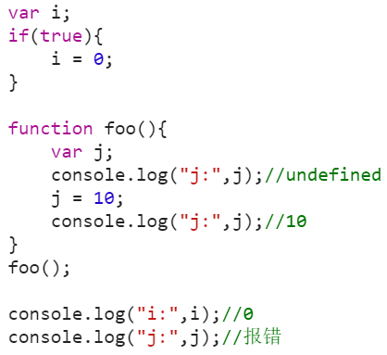
JS预解析与作用域
声明前置与作用域的关系（全局作用域、函数作用域）
等价于
=>
等价于
=>
参见实例demo10 预解析与作用域

Slide 12
总结
JS解析及执行简介
变量及函数声明前置
预解析与作用域

Slide 13

Thank You！

Slide 14
作业 ：
复习本章节课件及练习

